Slide 1
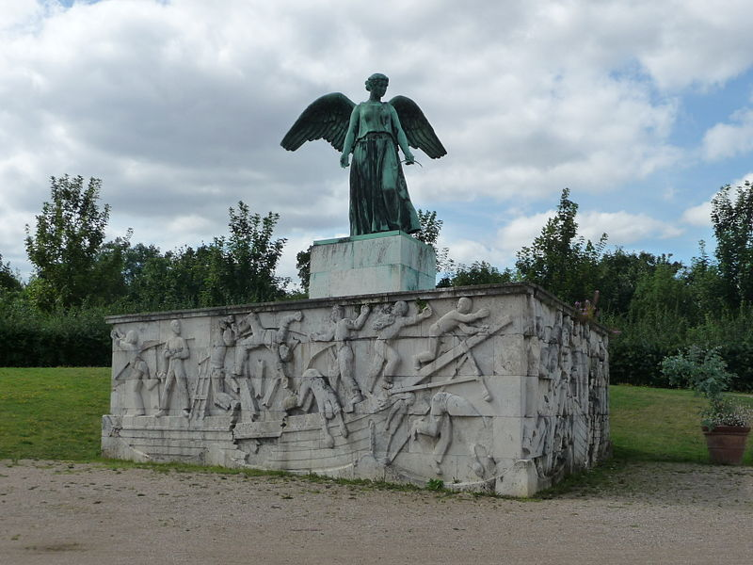
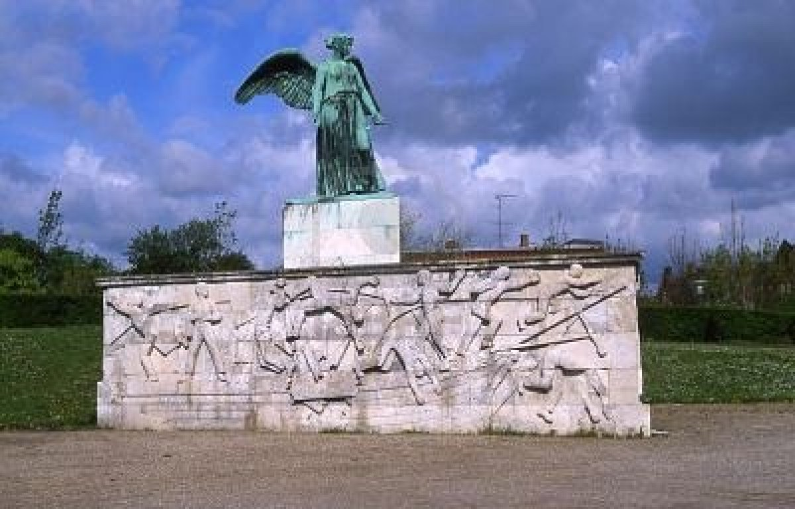
Søfartsmonumentet Langelinie
Søfartsmonumentet Langelinie - Før og efter skumbasefigurer! rigtigt eller forkert – hvor er dokumentationen
Nationalmuseet d. 29. november 2011

Slide 2
Dokumentation – bygning og anlæg Tegnestuen Friland, Nationalmuseet
Præsentation
Arkitekt Niels Erik Jensen, arkitekt Niels Erik Jensen, arkitekt Morten Kvist Jensen, landinsp. Klaus
Støttrup Jensen og div. Nationalmuseum fagkompetencer efter behov
Hvorfor
vi har udviklet et godt værktøj til dokumentation og …..
I har spændende antikvariske bygninger vi også gerne vil arbejde med og ….
vi vil også gerne lave indtægtsdækket virksomhed, så vi fortsat kan udvikle og fastholde kompetencer
Baggrund
Nationalmuseets mangeårige dokumentation / opmåling af arkæologiske udgravninger og bygningsarkæologiske undersøgelser.
Mht. bygninger og anlæg har Nationalmuseets forvaltning af fredede bygninger frem til slutningen 1970érne affødt en række temaundersøgelser tilgængelig i arkivfonde som; bondegårds-, købstads- og industriundersøgelserne, møllearkivet og ikke mindst Antikvarisk / Topografisk arkiv –
Sidstnævnte Antikvarisk, topografisk arkiv er en guldgrube, stærkt vanedannende for arkitekter og fyldt op med tegninger, opmålinger, skitser, beskrivelser foto af vores bedste antikvariske mindesmærker, bygninger og anlæg / opmålt og dokumenteret af vores hæderkronede forgængere indenfor de antikvariske fagområder.
Frilandsmuseet
Nationalmuseet d. 29. november 2011

Slide 3
Dokumentation / opmåling og formidling i 3D
Nationalmuseet har i en årrække arbejdet med implementering af elektronisk dokumentation i løsning af opgaver i både arkæologien og i bygningsarkælogien. Vi har løst en række opgaver i hver sin ende af skalaen, såvel internt som eksternt og har vel først og fremmest et nybrud med totalstationens elektroniske, 3D opmålingssystem.
Det er produktet af denne opmåling – den tredimensionelle trådmodel, vi finder er interessant og brugbar som grundmodel i forhold til lagring af allehånde data, og til næsten enhver anden efterbehandling man måtte ønske sig i et projekt , f.eks.
analoge opmålinger via fixpunkter hægtes op på totalstationens trådnetopmåling
digitale billeder kan skaleres og hæftes til trådmodellen til målfaste opstalter
laserscanninger, som vi ikke har den store erfaring med, men som metoden i nogen tilfælde, f.eks opmåling af hvælv, kan være hensigtsmæssigt at anvende
lysscanninger kan give dokumentation i myskala. Natmus har anvendt metoden flere gange og senest ved dokumentationen af Jellingestenene
allehånde data, digitale, analoge, tekst tegninger, billeder linkes til modellens i sit geografiske GPS punkt
et restaureringsprojekt kan udarbejdes direkte på grundlag af modellen
formidlingen og en 3D visualisering er en direkte viderebearbejdning af modellen
og sikkert med endnu flere muligheder!
Nationalmuseet d. 29. november 2011

Slide 4
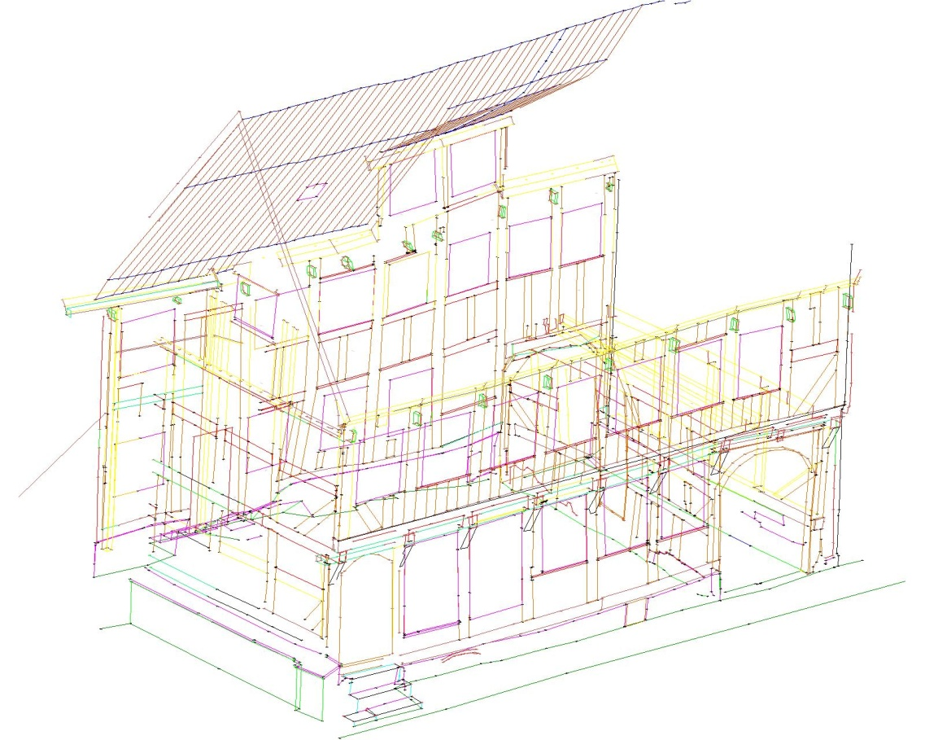
Flm, Fjellerup Østergård
analog 3D-opmåling 1995
I Frilandsmuseets opmålinger indfører ark. Arne Ludvigsen det 3. mål, z-målet i 1930érne i forbindelse med opmåling af bygninger til flytning.
Randers, Vestergrave
digital 3D-opm. 2006
Opmålingen foretages i lukkede polygoner og fremstår dermed som færdigtegnede elementer når data overføres fra totalstation til tegneprogrammet Auto-Cad
Nationalmuseet d. 29. november 2011

Slide 5
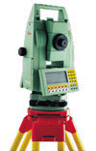
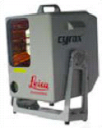
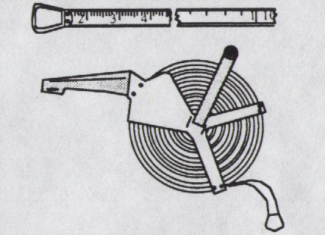
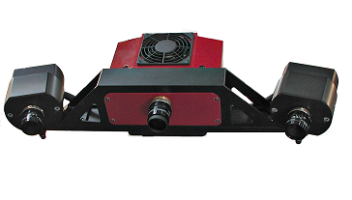
3D -Værktøjer til opmåling
Målebånd og tommestok
Totalstation
Billedbehandling
Laserscanning
(Lysscanning)
Nationalmuseet d. 29. november 2011

Slide 6
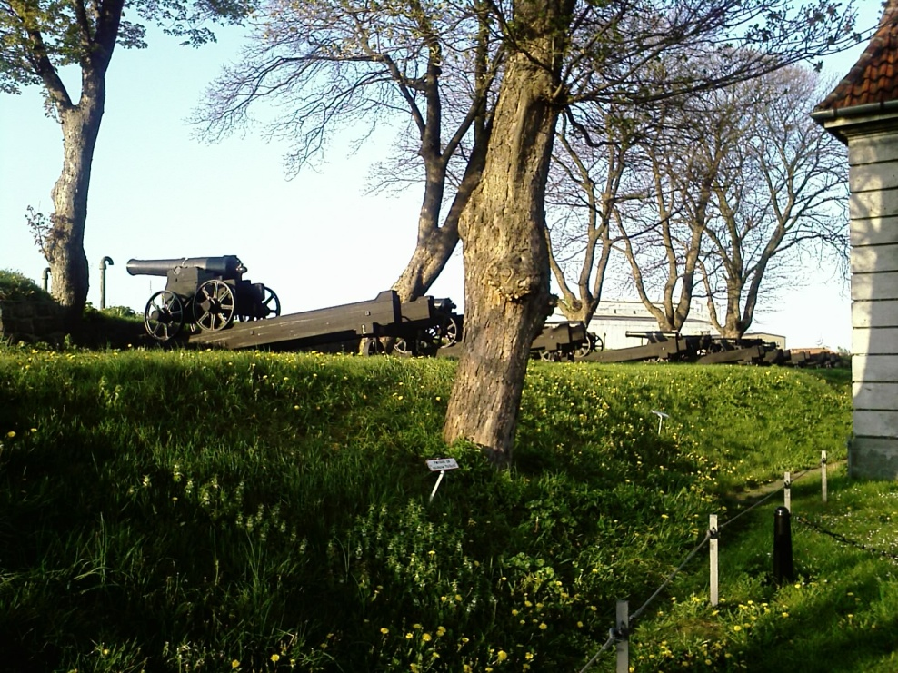
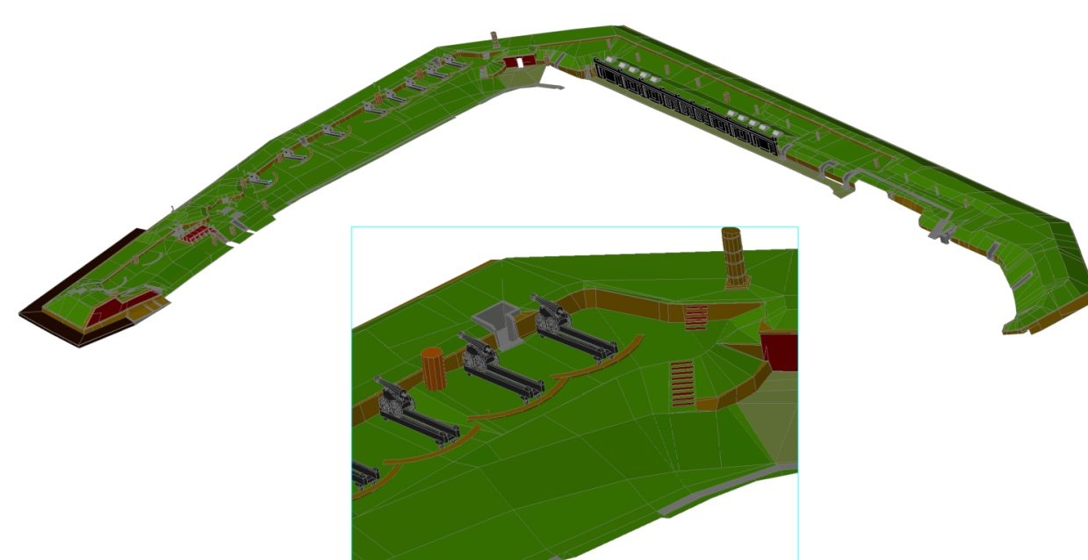
Sixtus batteriet
Opdragsgiver: Forsvarets Bygnings- & Etablissementstjeneste År : 2008
Omkostninger: Kr. 90.000
Anvendelse: Stabilisering/ Genoprettelse
Metoder: Totalstation
(GPS)
Nationalmuseet d. 29. november 2011

Slide 7
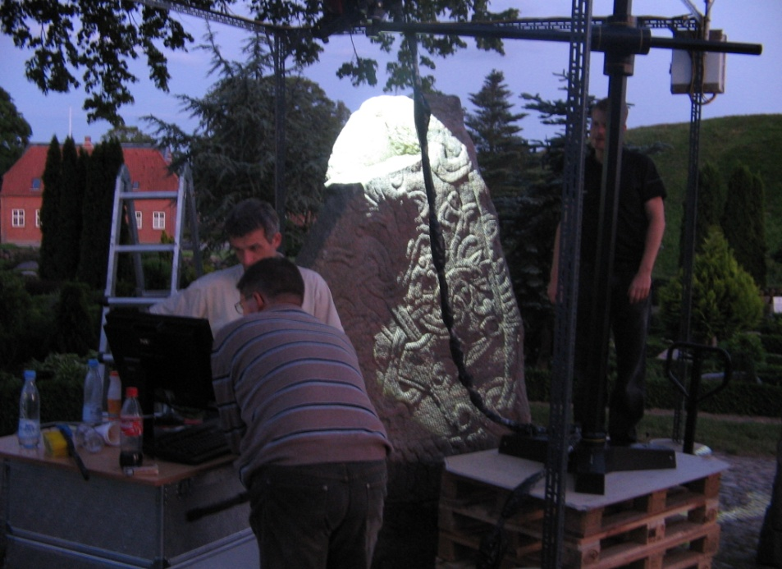
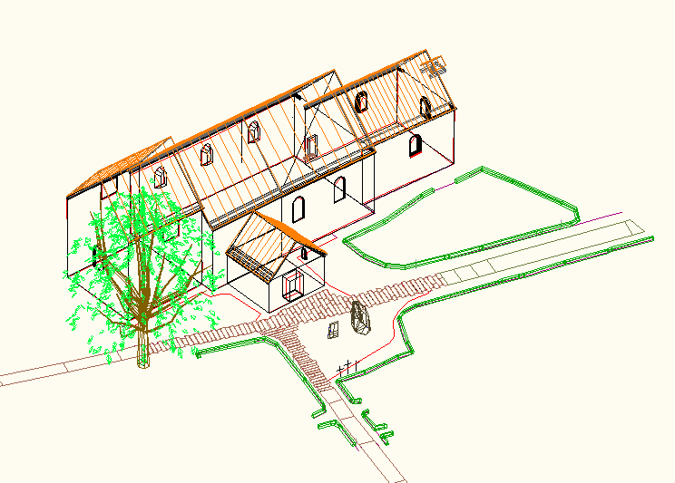
Jelling monumentet
Opdragsgiver: Kulturarvsstyrelsen
År: 2010
Omkostninger: Kr. 20.000
Anvendelse: Sikring
Metoder: Totalstation
(Lysscanning)
Nationalmuseet d. 29. november 2011

Slide 8
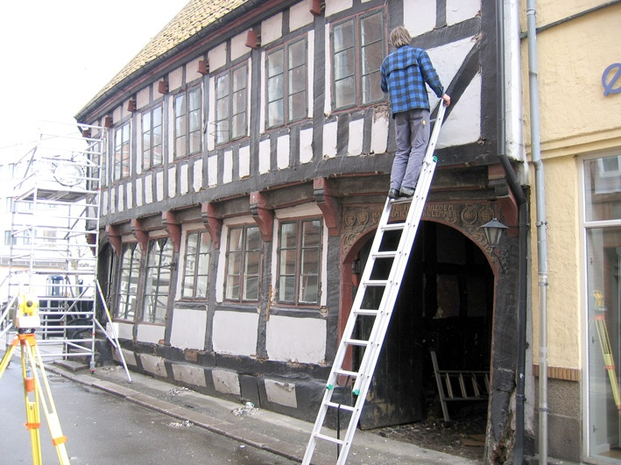
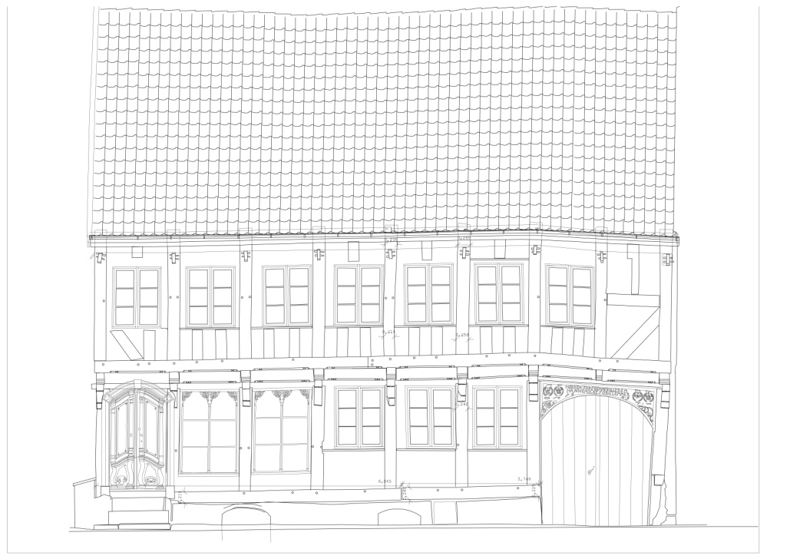
Vestergrave - Randers
Opdragsgiver: Fonden til bevarelse af gamle bygninger
År: 2007
Omkostninger: Kr. 121.000
Anvendelse: Restaurering
Metoder: Totalstation
Båndmål
Nationalmuseet d. 29. november 2011

Slide 9
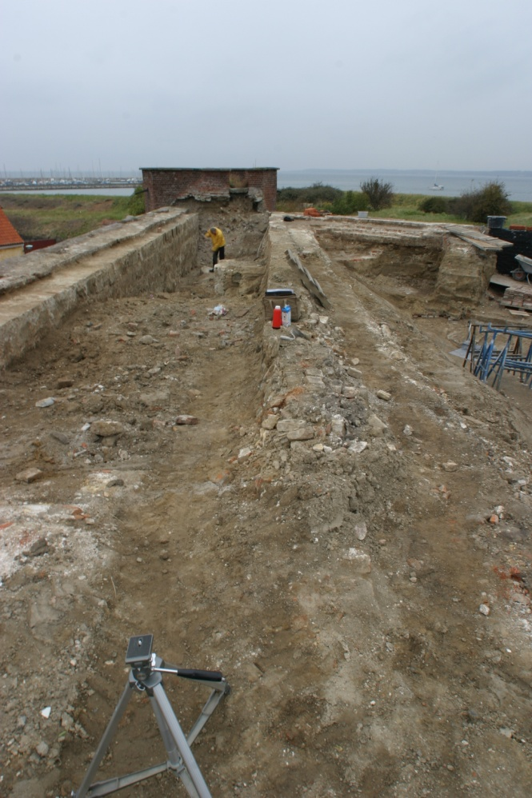
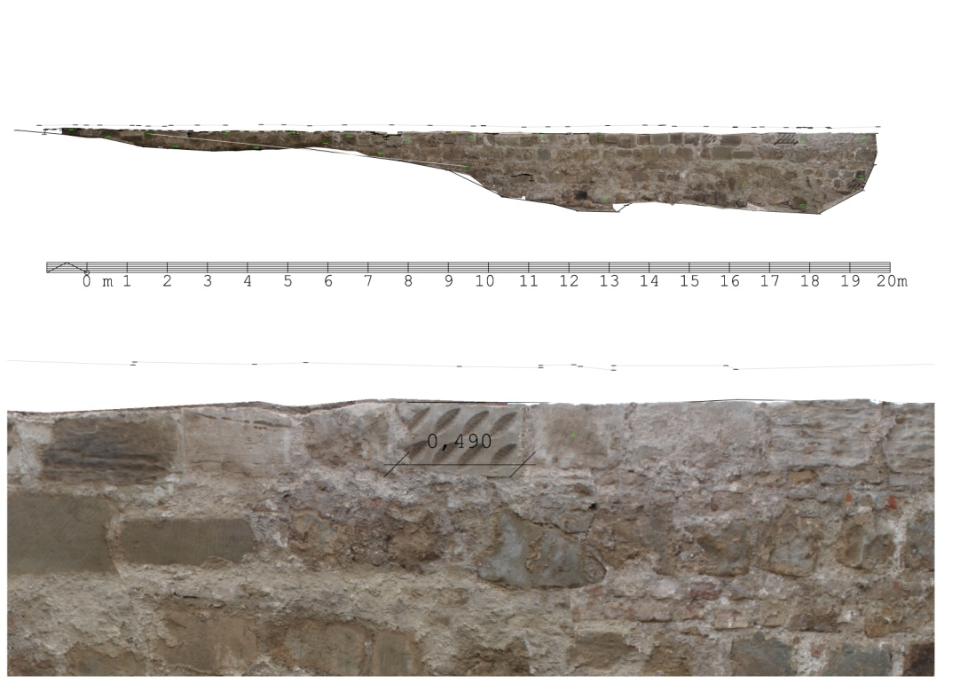
Fæstningsmur - Kronborg
Opdragsgiver: Erik Møllers tegnestue
År: 2003
Omkostninger: Kr. 21.000
Anvendelse: Historisk dokumentation
Metoder: Totalstation
Fotogrammetri
Nationalmuseet d. 29. november 2011

Slide 10
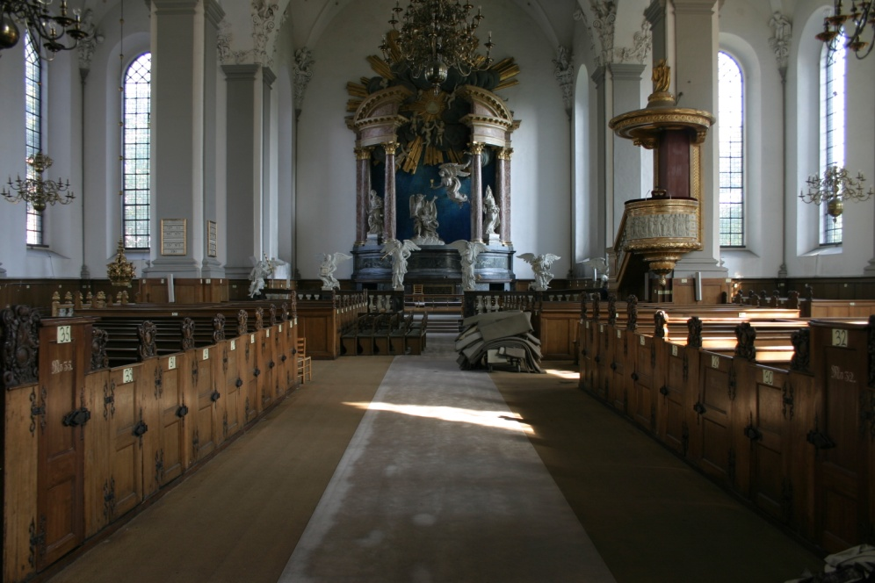
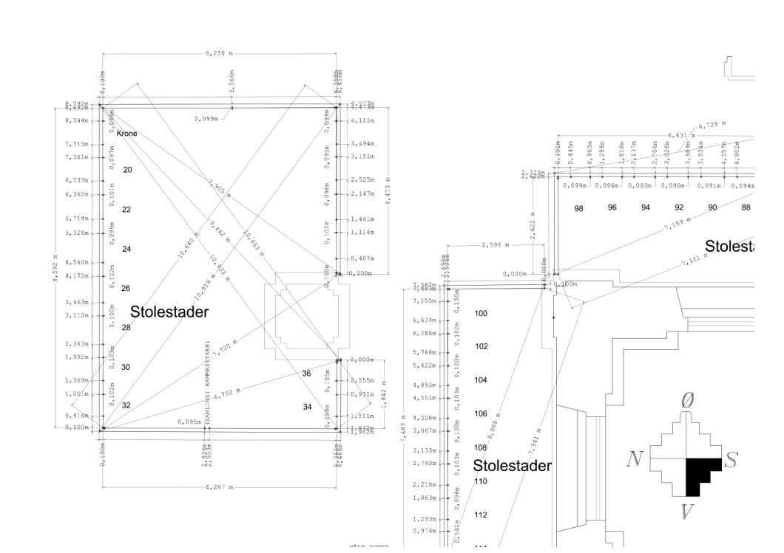
Frelser Kirke
Opdragsgiver: Fogh & Følner
År: 2006
Omkostninger: Kr. 40.000
Anvendelse: Genopstilling af inventar
Metoder: Totalstation
Nationalmuseet d. 29. november 2011

Slide 11
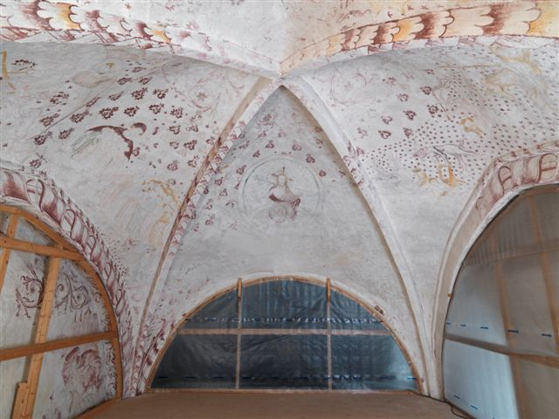
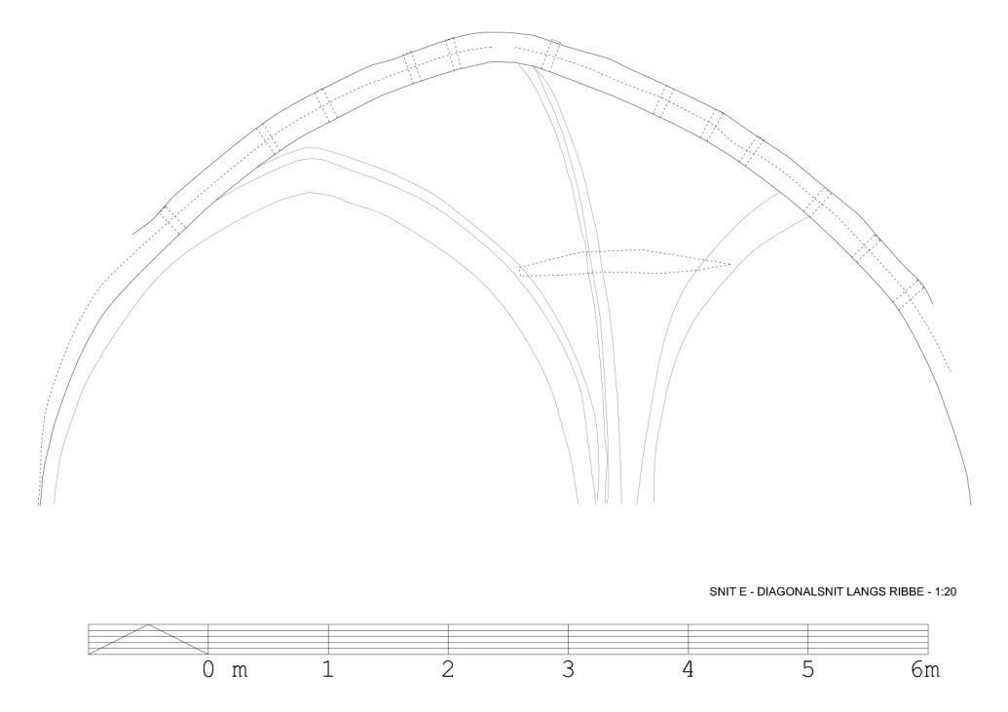
Hvælv – Rørby kirke
Opdragsgiver: Nordisk Konservering
År: 2011
Omkostninger: Kr. 50.000 (+ Kr. 25.000)
Anvendelse: Tilstandsvurdering
Metoder: Totalstation
Fotogrammetri
(Laserscanning)
Nationalmuseet d. 29. november 2011

Slide 12
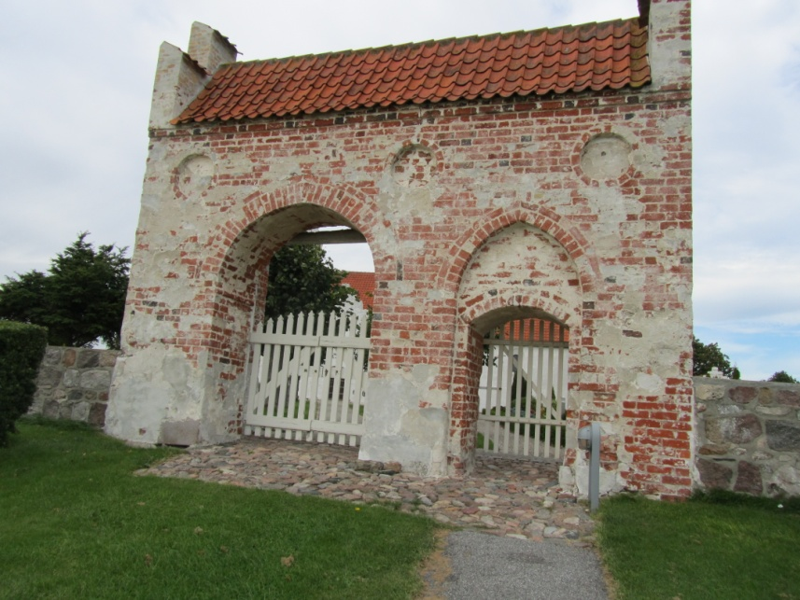
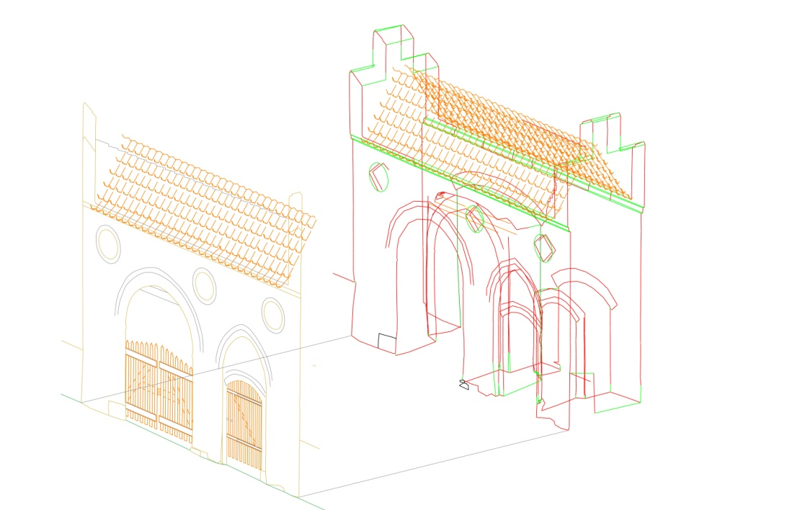
Portal – Falling kirke
Opdragsgiver: Menighedsrådet for Falling Kirke
År: 2011
Omkostninger: Kr. 20.000
Anvendelse: Tilstandsvurdering
Metoder: Totalstation
Båndmål
Nationalmuseet d. 29. november 2011

